Slide 1
KI und schulische Demokratiebildung – Herausforderungen erkennen und gestalten

Slide 2

Einstiegsimpuls:
Erfahrungen mit Demokratiebildung und KI
Was verbinden Sie mit „Künstlicher Intelligenz und Demokratiebildung“?
In welcher Situation haben Sie KI im Schulalltag schon erlebt?
In welcher Situation haben Sie sich im Schulalltag schon KI gewünscht?
In welcher Situation haben Sie sich durch KI im Schulalltag schon herausgefordert gefühlt?
Welche demokratischen Herausforderungen sehen Sie durch KI?
Welche demokratischen Chancen sehen Sie durch KI?
Was bedeutet für Sie eine „demokratische Schule“ im digitalen Zeitalter?
2

Slide 3




Name
Fächer
Schule
Ich bin heute hier, weil…
Ich verbinde mit Künstlicher Intelligenz & Demokratiebildung…
Für mich bedeutet eine „demokratische Schule“ im digitalen Zeitalter…

Slide 4
Ziele der Fortbildung
Verstehen, wie KI-Technologien bestehende Beteiligungs- und Entscheidungsstrukturen in Schule und Unterricht unterstützen können
Partizipative Verfahren der Schulentwicklung (z. B. Leitbildprozesse, Beteiligungsprojekte) in Bezug auf KI-Transformation gestalten können
Geeignete pädagogische Reaktionen auf KI-bezogene Herausforderungen entwickeln können
Erkennen, dass der verantwortungsvollen Umgang mit KI sowohl technologische als auch pädagogisch-ethische Kompetenzen erfordert
Ein Bewusstsein für ethische, gesellschaftliche und politische Dimensionen des KI-Einsatzes im Bildungsbereich entwickeln
Die eigene Haltung zu KI und Digitalisierung im Kontext pädagogischer Verantwortung und im Verhältnis von Bildung und Demokratie reflektieren
Gestaltungsspielräume für eine demokratische und inklusive Digitalisierung in Schule identifizieren können
Die eigene Selbstwirksamkeit im Umgang mit neuen Technologien und erleben sich als aktive Gestaltende des schulischen Wandels stärken
Motivation und Handlungssicherheit entwickeln, um die digitale Transformation ihrer Schule aktiv und partizipativ zu gestalten
Als Multiplikator:innen für eine demokratische, KI-gestützte Schul- und Unterrichtsentwicklung im Kollegium wirken können

Slide 5
Ablauf
1
Aspekte von Demokratiebildung
2
Arbeitsphase I und Diskussion
3
Arbeitsphase II
4
Reflexion

Slide 6

1. Demokratiebildung
1

Slide 7






Demokratiebildung – Merkmale
1
Merkmale (Hahn-Laudenberg & Müller, 2025; Yeşil & Hahn-Laudenberg, 2024) | Politische Inhalte | Kontroversität | Partizipation | Anerkennung
Beispiele für die Umsetzung in unterschiedlichen Fächern
Politische Themen | Street Art / Protestplakate im Kunstunterricht
Kontroversität | Gendern als Thema
Partizipation | Mitgestaltung von Bewertungskriterien
Anerkennung | Geschlechtergerechte, diskriminierungskritische Sprache

Slide 8
Wie zeigt sich Partizipation in der Schule?
1
Beispiele
SuS erhalten über eine KI-Plattform regelmäßig Updates zu Schulprojekten.
SuS stimmen mithilfe einer KI-basierten Abstimmungsplattform über neue Schulregeln ab.
Eine SV nutzt KI zur Analyse von Feedback und entwickelt daraus konkrete Forderungen für die Schulleitung.
8

Slide 9
1
1. Wie können Schüler:innen partizipieren?
(Mit-)Repräsentieren
(Mit-)Entscheiden
Der „Partizipationswürfel“ nach Abs (2006)
(Mit-)Beraten
Mitgestalten
Modus der Partizipation
Mitarbeiten
Informiert werden
9

Slide 10
1
1. Wie können Schüler:innen partizipieren?
(Mit-)Repräsentieren
(Mit-)Entscheiden
Der „Partizipationswürfel“ nach Abs (2006)
(Mit-)Beraten
Mitgestalten
Modus der Partizipation
Mitarbeiten
Informiert werden
Individuelle Angelegenheiten
Mitschüler betreffend
Klassenangelegenheiten
Schule Personalangelegenheiten
Die Schule betreffend
Externe betreffend
10
Bereich der Partizipation

Slide 11
1
1. Wie können Schüler:innen partizipieren?
(Mit-)Repräsentieren
Pädagogische Form der Partizipation
(Mit-)Entscheiden
Der „Partizipationswürfel“ nach Abs (2006)
(Mit-)Beraten
Institutionell
Mitgestalten
Modus der Partizipation
Projektbasiert
Problemlösend
Mitarbeiten
Simulierend
Informiert werden
Informell
Individuelle Angelegenheiten
Mitschüler betreffend
Klassenangelegenheiten
Schulpersonalangelegenheiten
Die Schule betreffend
Externe betreffend
11
Bereich der Partizipation

Slide 12

1. Demokratiebildung auf Schulebene
1
Best Practice Beispiel
Einführung von demokratiepädagogischen Maßnahmen (Klassenrat, Audit)
Einbindung in den Unterricht
Dauerhaft arbeitende Gruppe von Lehrer*innen und Schüler*innen
Aufbau, Förderung und Begleitung einer aktiven SV / Auszubildendenvertretung
a) Kooperation mit Arbeitgebern und Gewerkschaften (OSZ und Berufsschulen)
b) Elternarbeit (bei allgemeinbildenden Schulen)
Schule
Regelmäßige Aktivitäten (Schule ohne Rassismus, Projekttage, Fortbildungen)
Quelle: DEVI e.V., 2018, S.10
Klare und einheitliche Regelungen im Umgang mit rechtsextremen Vorfällen und bei Diskriminierung
Handlungsfeld im Schulprogramm (Schwerpunkt der schulischen Steuerungsgruppe)
Kooperation mit Dritten in einem (lokalen) Unterstützungssystem
12

Slide 13
1. Nutzung von KI-Chatbots für nicht-unterrichtsbezogene Aufgaben an Schulen
1
Kommunikation und Korrespondenz
Entwürfe von (mehrsprachigen) Elternbriefen
Dokumentation
Anonymisierte Vorlagen für Förderpläne, Entwicklungsberichte
Planung und Koordination
Vorlagen für Zeitpläne für Konferenzen oder Elternabende
Gestaltung
Design von Informationsbroschüren
Schulinterne Regelsysteme
Schulregeln in unterschiedlichen Sprachen/Sprachniveaus
Vorschläge für diplomatische Formulierungen
Üben oder Vorbereiten herausfordernder Gespräche mit SuS oder Eltern
Zusammenfassungen von Gesprächsnotizen
Entwürfe für Regelformulierungen; Vorlagen für Feedback- oder Beteiligungsumfragen
Ideen für partizipative Prozessgestaltungen
13

Slide 14
2. Arbeitsphase I:
Fallarbeit: Durch KI verschärfte Herausforderungen mit KI-Unterstützung begegnen.
2

Slide 15
2. Herausforderungen durch KI-Fälle aus Schulen
2
Fall 1:
Eine 16-jährige Schülerin teilt auf ihrem Insta-Account immer wieder KI-generierte Bilder, die rassistische und menschenfeindliche Inhalte zeigen. Ein Schüler wendet sich an die Klassenlehrerin und zeigt einen aktuellen Post. Dort hat die Schülerin ein KI-generiertes Bild gepostet, auf dem eine Mitschülerin in einem Konzentrationslager gezeigt wird.
Dort stehen die Worte:
„Für dich gibt es bald eine Lösung“
Fall 2:
Ein 14-jähriger Schüler erstellt und verbreitet KI-generierte Nacktbilder von Mitschülerinnen und Lehrerinnen. Betroffene Mitschülerinnen informieren eine Lehrkraft.
Fall 3:
Ein 13-jähriger Schüler verbreitet im Klassenchat KI-generierte Fotos und Videos. Darin wird ein intakter Gazastreifen präsentiert. Menschenrechtsverletzungen seien Fake News. Daraufhin entstehen heftige Diskussionen im Chat. Während des Unterrichts eskaliert die Situation und es entsteht ein Gerangel zwischen Schülern.

Slide 16

2. Arbeitsphase I: Gruppenarbeit
2
Aufgabe:
Wählen Sie einen der vorgestellten Fälle oder einen Fall aus Ihrer Schule aus und bearbeiten Sie dazu folgende Fragen:
Was können wir auf Unterrichtsebene machen?
Was können wir auf Schulebene machen?
Wo kann uns KI dabei unterstützen?
20 Minuten
16

Slide 17
2. Arbeitsphase I
2
Zugang zu PLATZHALTER
LINK
Zugang zu PLATZHALTER
LINK
Platzhalter QR-Code
Platzhalter QR-Code
17

Slide 18
3. Arbeitsphase I: Ergebnisse
2
Was können wir auf Unterrichtsebene machen?
Was sollten, können, müssen wir auf Schulebene machen?
Wo kann uns KI dabei unterstützen?
6-7 Minuten pro Gruppe
18

Slide 19

2. Arbeitsphase I: Handlungsempfehlung
2
Fall 1
Schulleitung informieren
Polizei
Eltern informieren
Schulfrieden – Ordnungsmaßnahmen nach Schulgesetz prüfen
Gespräche / Workshops
Hausordnung aktualisieren?
19

Slide 20
3. Arbeitsphase II:
Strukturen und Regeln zur Nutzung von KI an meiner Schule
3

Slide 21
3. Arbeitsphase II: Gruppenarbeit
3
Aufgabe:
Diskutieren Sie gemeinsam folgende Fragen:
Welche Regeln zur Nutzung von KI gelten an Ihrer Schule?
Wie kann eine Regelung aussehen, die im Prozess und im Ergebnis Aspekte von Medienbildung und Demokratiebildung verbindet?
Wie können solche Regeln entwickelt werden?
20 Minuten
21

Slide 22
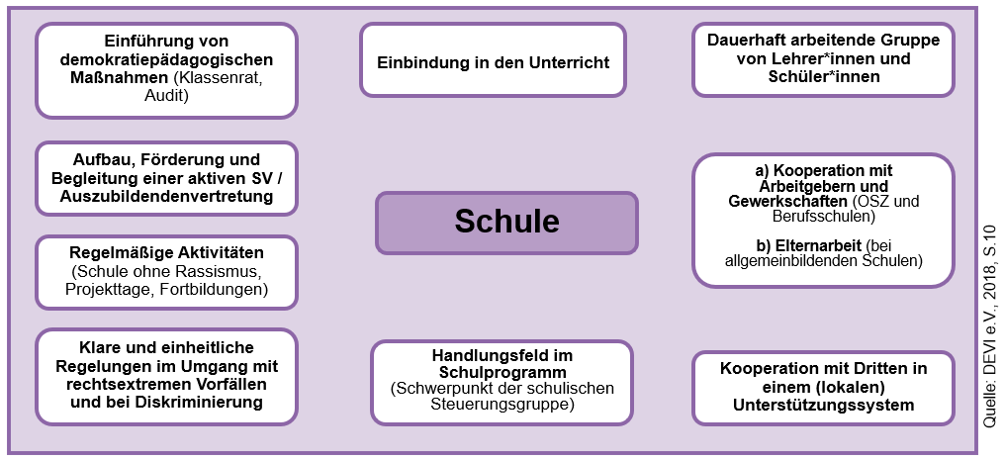
3. Demokratiebildung auf Schulebene
3
Fragen für KI:
Wurde über den Einsatz von KI gemeinsam entschieden?
Wurden Leitlinien für den Umgang damit gemeinsam erstellt?
Wird der Einsatz von KI kritisch reflektiert?
Ist der Einsatz von KI im Medienbildungskonzept / Schulentwicklungskonzept verankert?
22

Slide 23
3
3. Wie können Schüler:innen partizipieren?
(Mit-)Repräsentieren
Pädagogische Form der Partizipation
(Mit-)Entscheiden
Der „Partizipationswürfel“ nach Abs (2006)
(Mit-)Beraten
Institutionell
Mitgestalten
Modus der Partizipation
Projektbasiert
Problemlösend
Mitarbeiten
Simulierend
Informiert werden
Informell
Individuelle Angelegenheiten
Mitschüler betreffend
Klassenangelegenheiten
Schulpersonalangelegenheiten
Die Schule betreffend
Externe betreffend
Bereich der Partizipation

Slide 24
3. Arbeitsphase II: Ergebnisse der Gruppenarbeit
3
Welche Regeln zur Nutzung von KI gelten an Ihrer Schule?
Wie kann eine Regelung aussehen, die im Prozess wie im Ergebnis Aspekte von Medienbildung und Demokratiebildung verbindet?
Wie können solche Regeln entwickelt werden?
24

Slide 25
4. Reflexion
4

Slide 26
Rückblick: Ziele der Fortbildung
Verstehen, wie KI-Technologien bestehende Beteiligungs- und Entscheidungsstrukturen in Schule und Unterricht unterstützen können
Partizipative Verfahren der Schulentwicklung (z. B. Leitbildprozesse, Beteiligungsprojekte) in Bezug auf KI-Transformation gestalten können
Geeignete pädagogische Reaktionen auf KI-bezogene Herausforderungen entwickeln können
Erkennen, dass der verantwortungsvollen Umgang mit KI sowohl technologische als auch pädagogisch-ethische Kompetenzen erfordert
Ein Bewusstsein für ethische, gesellschaftliche und politische Dimensionen des KI-Einsatzes im Bildungsbereich entwickeln
Die eigene Haltung zu KI und Digitalisierung im Kontext pädagogischer Verantwortung und im Verhältnis von Bildung und Demokratie reflektieren
Gestaltungsspielräume für eine demokratische und inklusive Digitalisierung in Schule identifizieren können
Die eigene Selbstwirksamkeit im Umgang mit neuen Technologien und erleben sich als aktive Gestaltende des schulischen Wandels stärken
Motivation und Handlungssicherheit entwickeln, um die digitale Transformation ihrer Schule aktiv und partizipativ zu gestalten
Als Multiplikator:innen für eine demokratische, KI-gestützte Schul- und Unterrichtsentwicklung im Kollegium wirken können

Slide 27

5. Blitzlicht zum Abschluss
5
Das nehme ich mit.

Slide 28
Vielen Dank für Ihre Aufmerksamkeit

